Slide 1
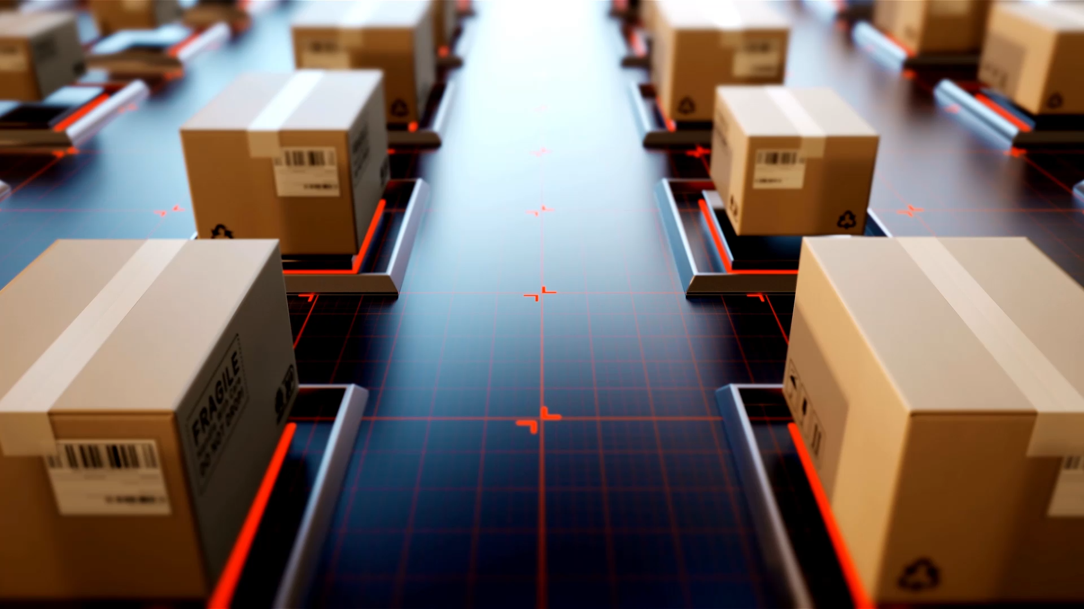
3D Scanner zur Artikeldatenerfassung
Von Felix Granegger und Alexander Schiechtl

Slide 2

Grundkonzept
Notes:
Mobile Arbeitsstation
Mehrere verbaute Kameras
Müssen die Maße ermitteln
Bestellnummern, Artikelnummer, … müssen erkannt werden
Fotos von allen Seiten
Eine elektrische Waage für Gewicht
Daten müssen auf eine DB gebracht werden
Alles darf nicht länger als 30s dauern

Slide 3

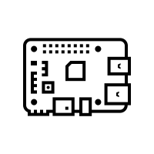



vereinfachter Aufbau
GUI,
DB,
…
Datenverarbeitung
Peripherie
Notes:
Peripherie
Daten von der Peripherie werden von Raspi verarbeitet
Laptop für Mitarbeiter
GUI, DB verwaltung
Mobile Arbeitsstation -> Versorgung

Slide 4
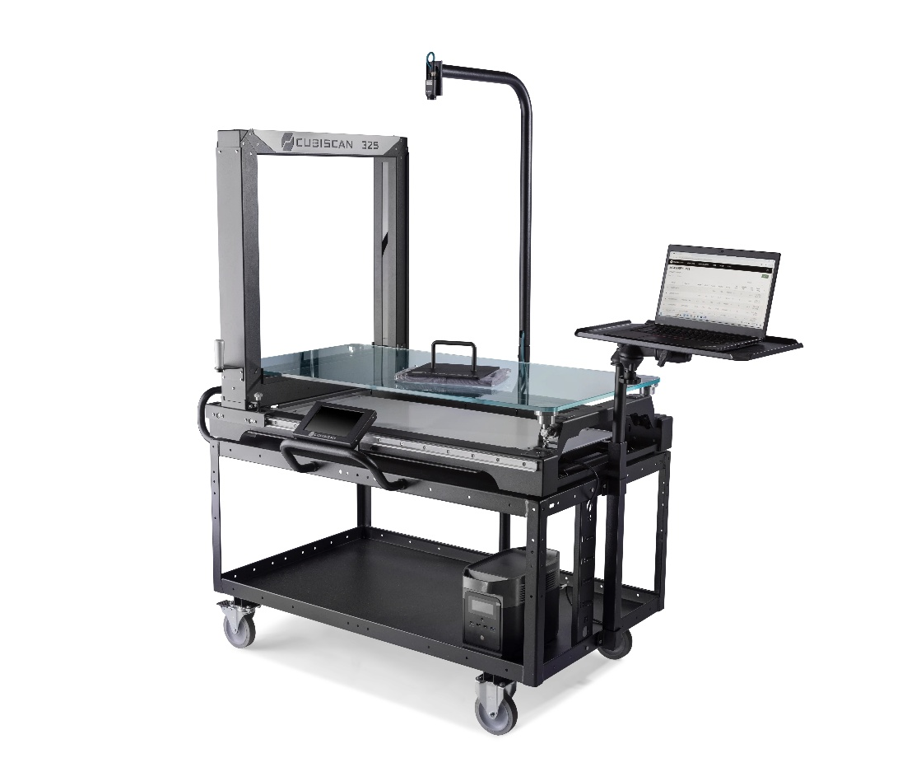
Ähnliches Konzept

Slide 5
Danke für ihre Aufmerksamkeit

